Slide 1
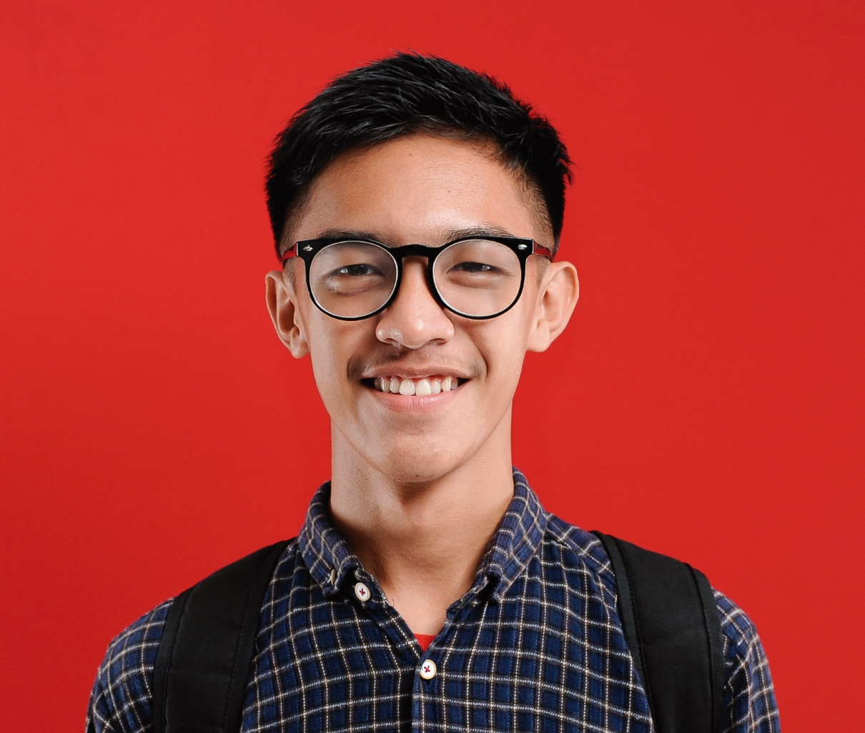
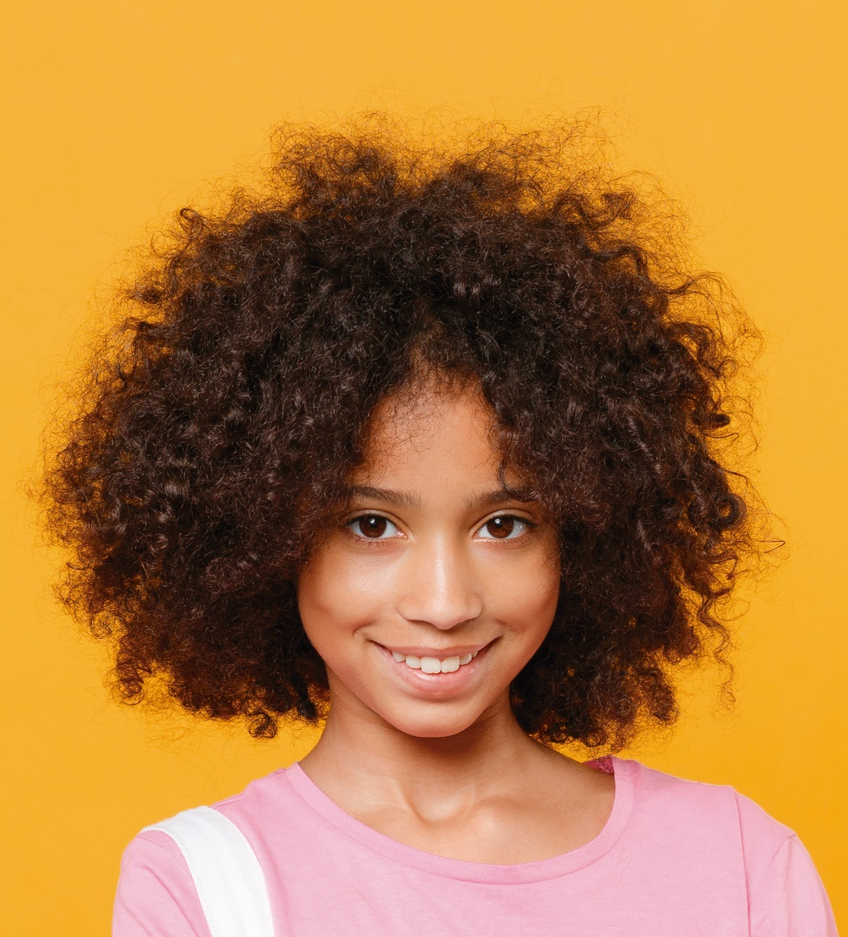
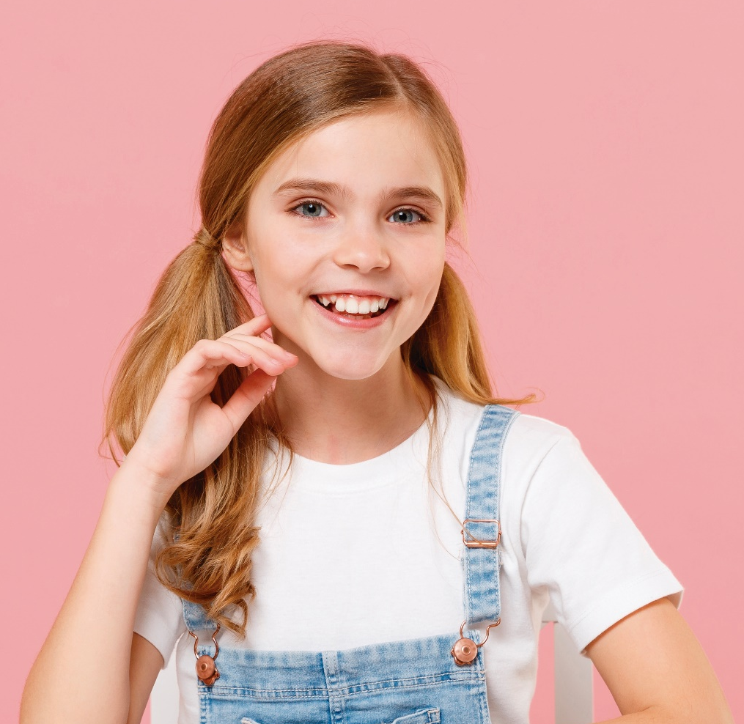
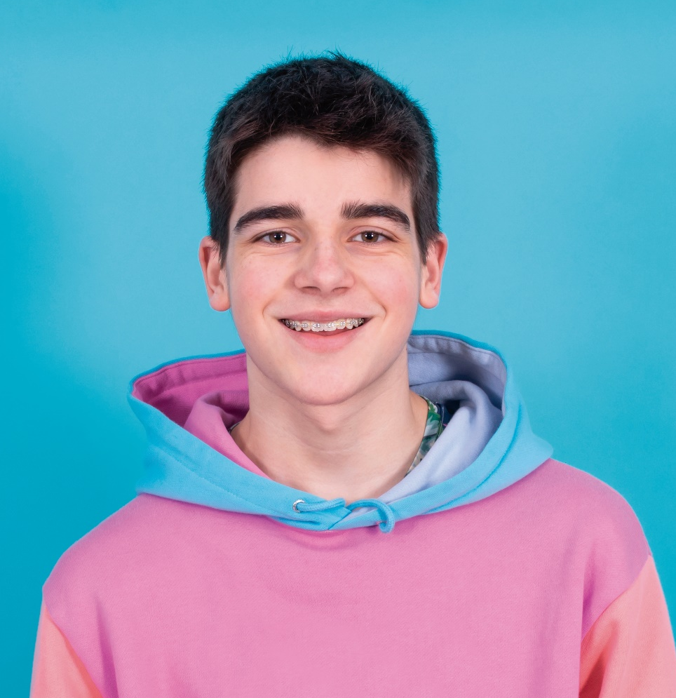

NUEVO COMPAÑEROS
Los colores

Slide 2

amarillo/a

Slide 3


El sol es amarillo
La flor es amarilla

Slide 4

negro/a

Slide 5
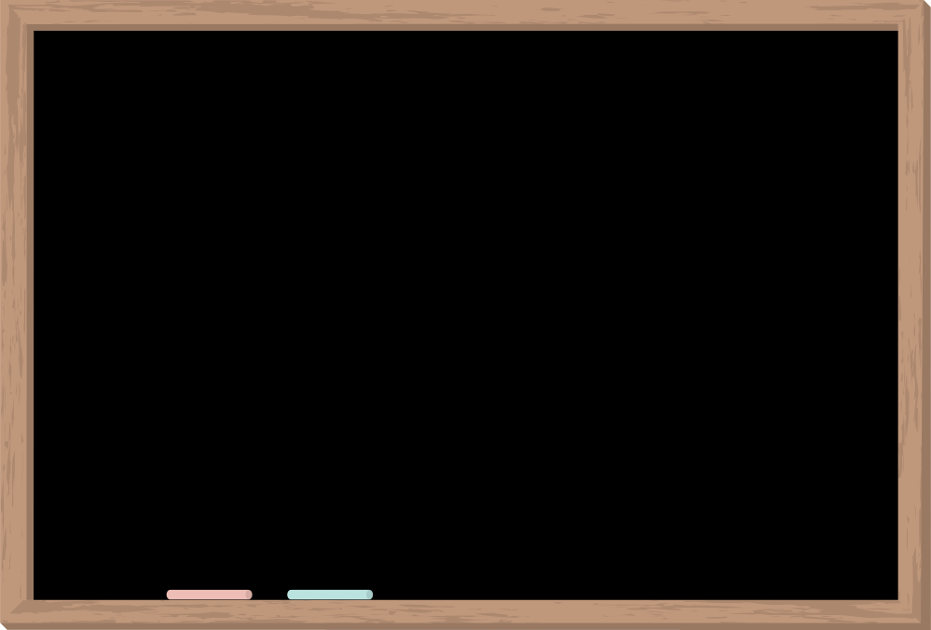
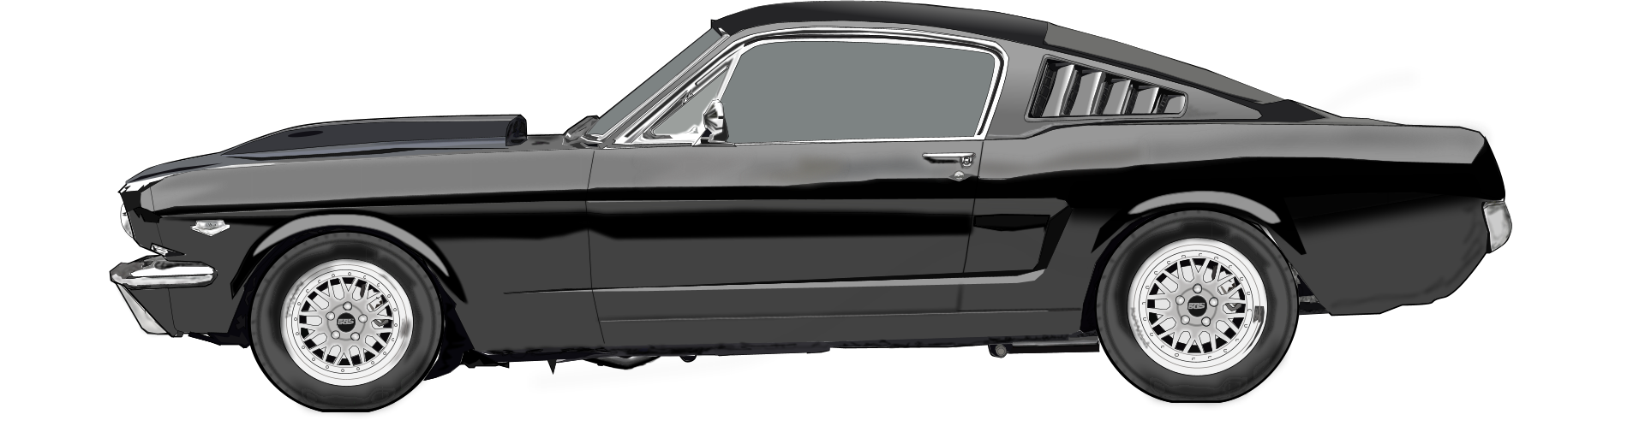
El coche es negro
La pizarra es negra

Slide 6

azul

Slide 7

El corazón es azul
La estrella es azul

Slide 8

marrón

Slide 9

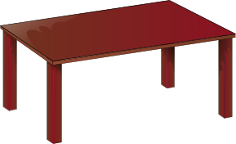
El libro es marrón
La mesa es marrón

Slide 10

rojo/a

Slide 11


El tomate es rojo
La fresa es roja

Slide 12

blanco/a

Slide 13

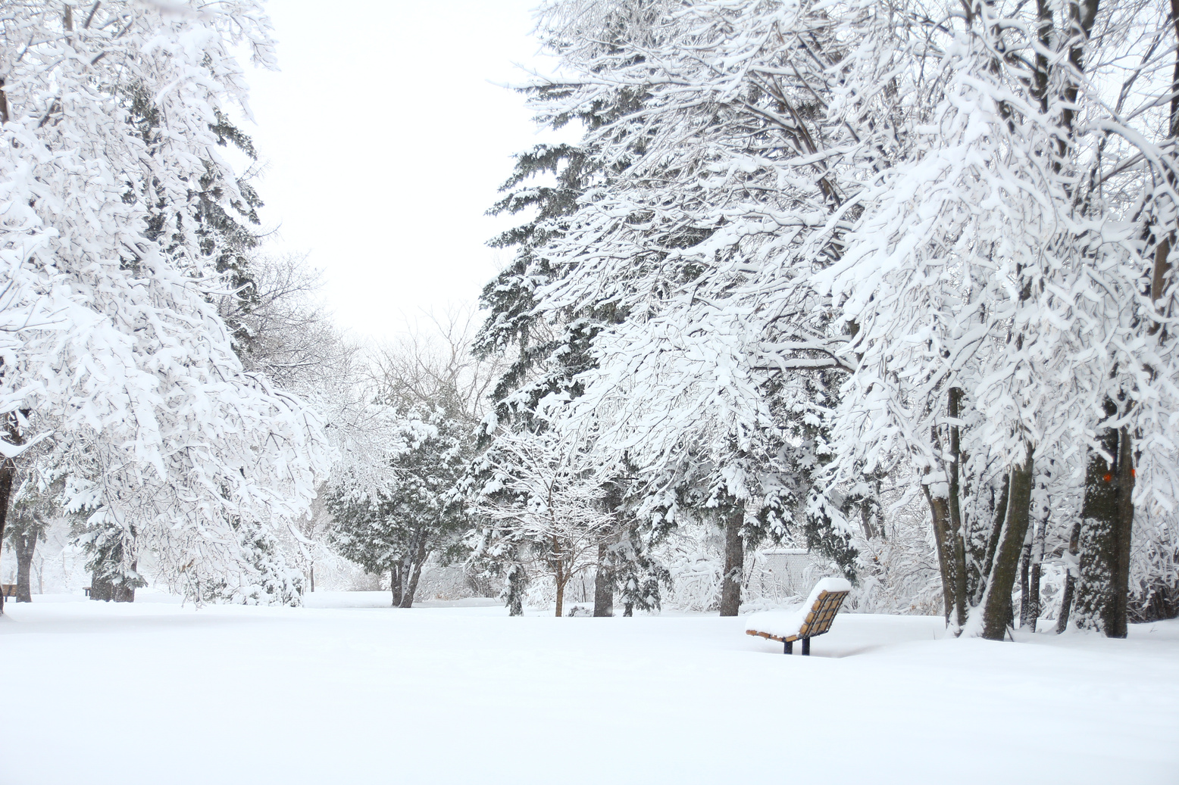
El ordenador es
blanco
La nieve es
blanca

Slide 14

¿Qué es verde?

Slide 15


El lápiz es verde
La planta es verde

Slide 16

¿Qué es rosa?

Slide 17


El caramelo es
rosa
La rosa es
rosa

Slide 18






¡Fíjate!
MASCULINO
amarillo
negro
rojo
blanco
FEMENINO
amarilla
negra
roja
blanca
marrón | marrón
verde | verde
rosa | rosa
azul | azul

Slide 19
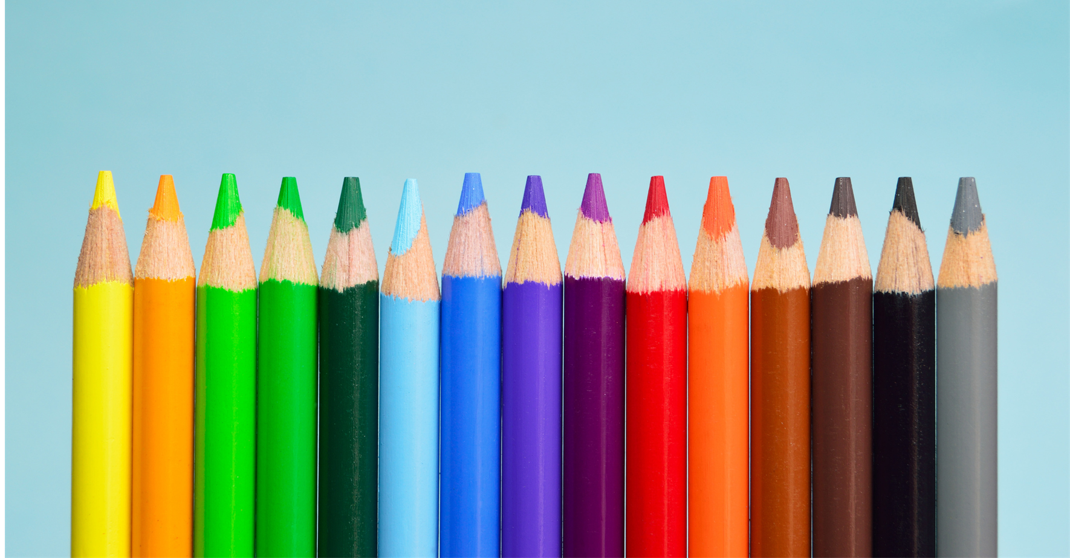
¿De qué color es?

Slide 20
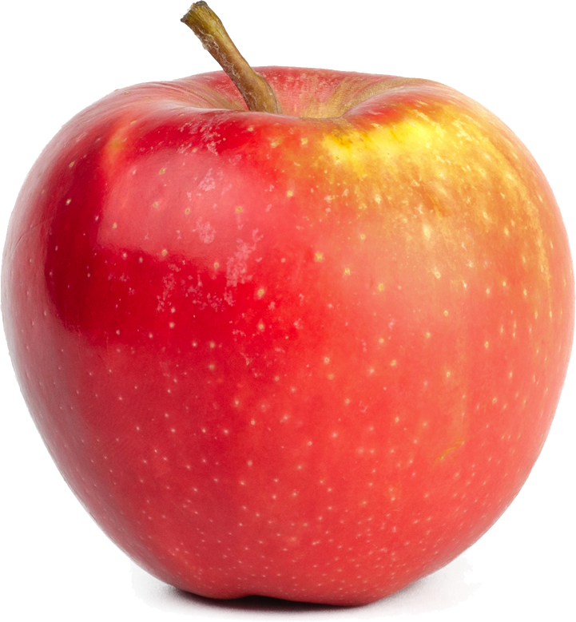
roja
La manzana es _____

Slide 21
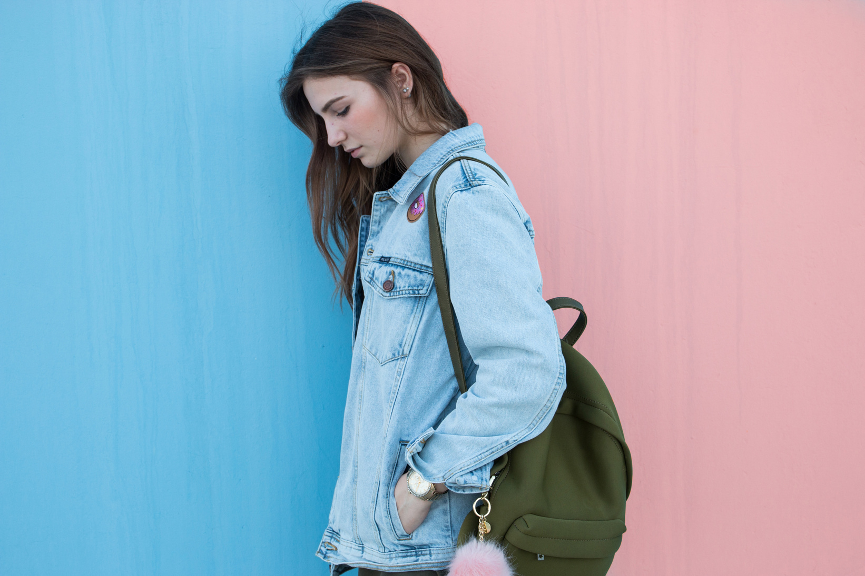
verde
La mochila es _______

Slide 22
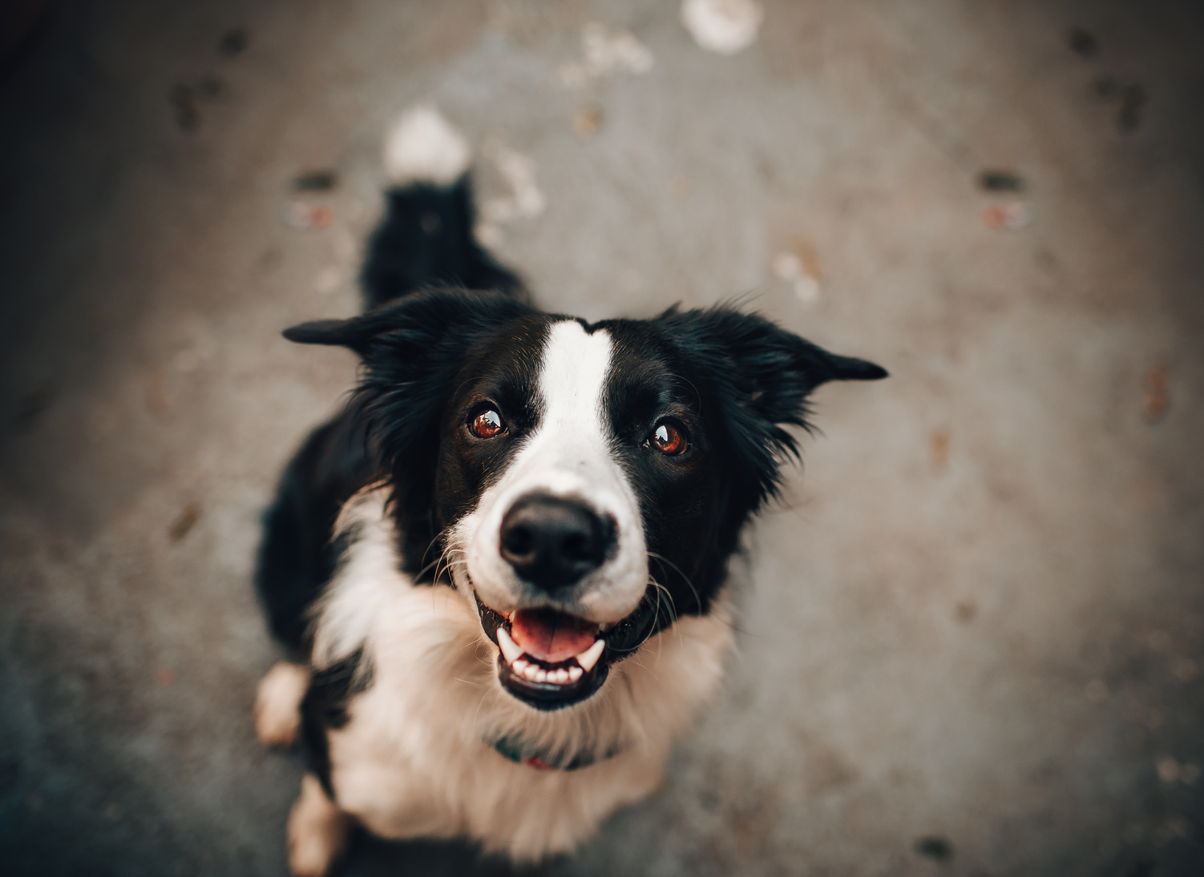
El perro es
________ y ________
blanco
negro

